Slide 1
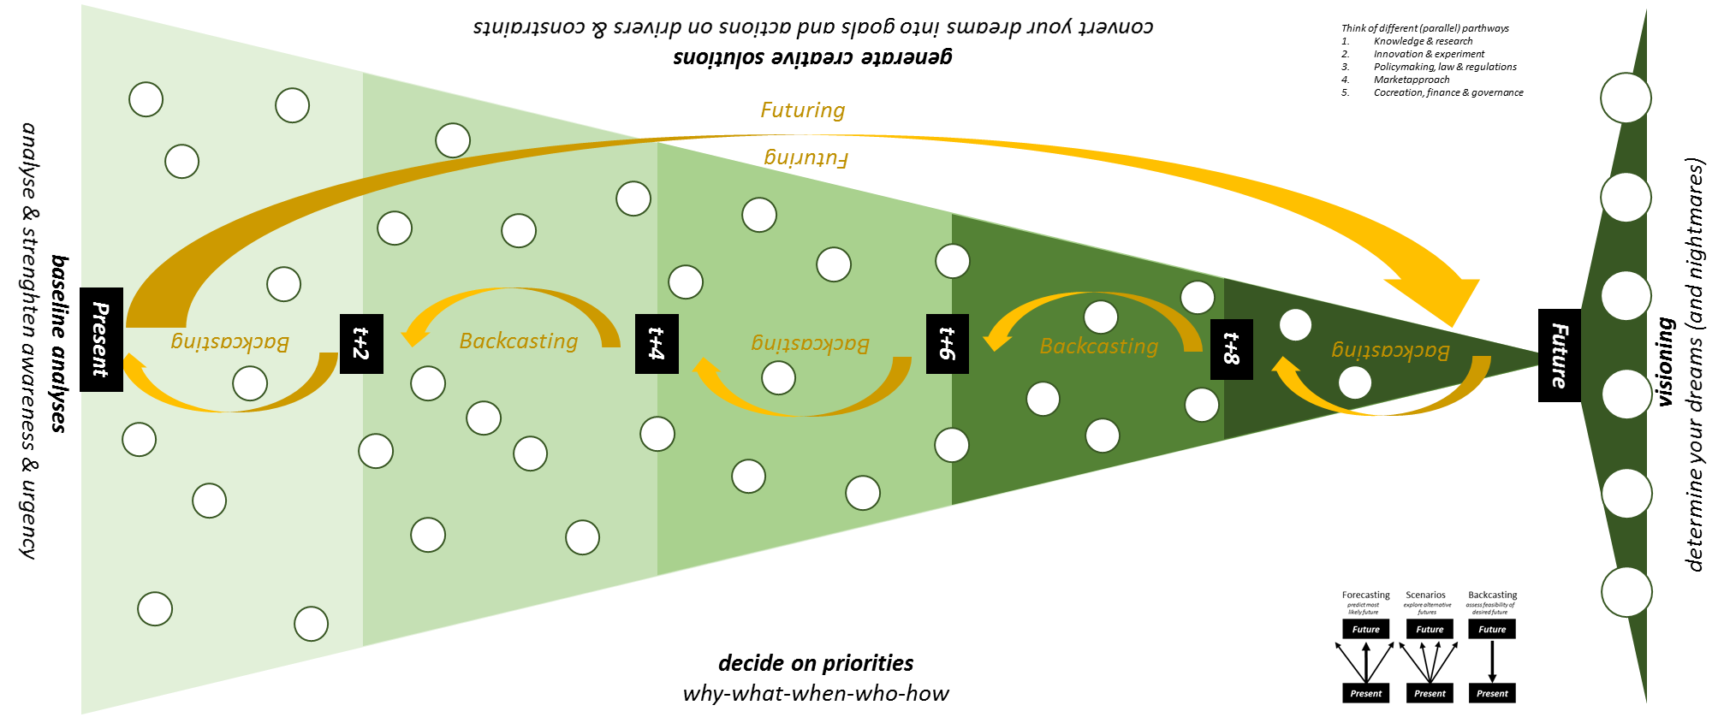
Routekaart | resultaat Backcasting
(naar inzicht van deelnemers, okt 2021)
Keuze Waddeneilanden
mate autoluw gemaakt
Keuze mobiliteitsconcept gemaakt
2021
Concessie beschikbaar
2030
samenspraak
vaste wal - eiland
keuze
wel / deels / niet
‘op getij’
Meebewegen met de Dynamiek
drastisch
minder
baggeren
breed
gedragen visie
eilanden
koppeling EU
subsidie
projecten
Versterken Identiteit
koppeling
zelfvoorzienend
en circulaire
eilanden
geen auto
van toeristen op
eilanden
lokale
oplossing
deel-
mobiliteit
Verhaallijn
(naratief) >
B.A.
Midterm
Review
> nieuwe
concessie
zero
emissie
veer
zero
emissie
baggeren
niet meer
‘parkeren in de
Waddenzee’
geluidarme
voortstuwing
tbv 2029
Werelderfgoedwaardig
stilte
concurrentie
gerichte
dialoog
‘23-’24
Veilig, Robuust, Beschikbaar, Betrouwbaar
Aanpak
a la ‘Energie-
strategie’
Pilot
bagagevervoer
push-pull
P-Harlingen
Trein-OV keten
op orde
Aanjager Florerend Toerisme
duurzaam
toerisme
toerisme
spreiding
flexibele
wisseldagen
hoge
belevingswaarde
vakantie
begint thuis
winter
bestendige
huisjes
betekenisvolle
Business
modellen
Bagage
transport:
leren van
Duitsland
eigen
energie
eiland
oplossing
bagagetransport
geleerd
van
buitenland
Faciliterend naar verschillende Klantbehoeften
concessie
gedifferentieerd
systeem
differentiatie
passend bij
identiteit
verschillende
vervoerstromen
per eiland
oplijning
bestuurlijke
besluit-
vorming
Vraag wie
regisseur:
PRW-
regieteam
spanning
decentralisatie
concessie ?!
Biodiversiteit door beter Systeemgebruik
herstel
ecologische
waarden
bodemleven
Burger
Beraad ?!
opdracht
beleid
relatie
eilanden -
B.A. ?!
Innovatie onderzoek ondiepe emissieloze scheepvaart gereed
infrastructuur
aanwezig
op maat
koppeling
energienetwerk
eilanden
Keuze benodigde E/H2
wal-infra gemaakt

